Slide 1
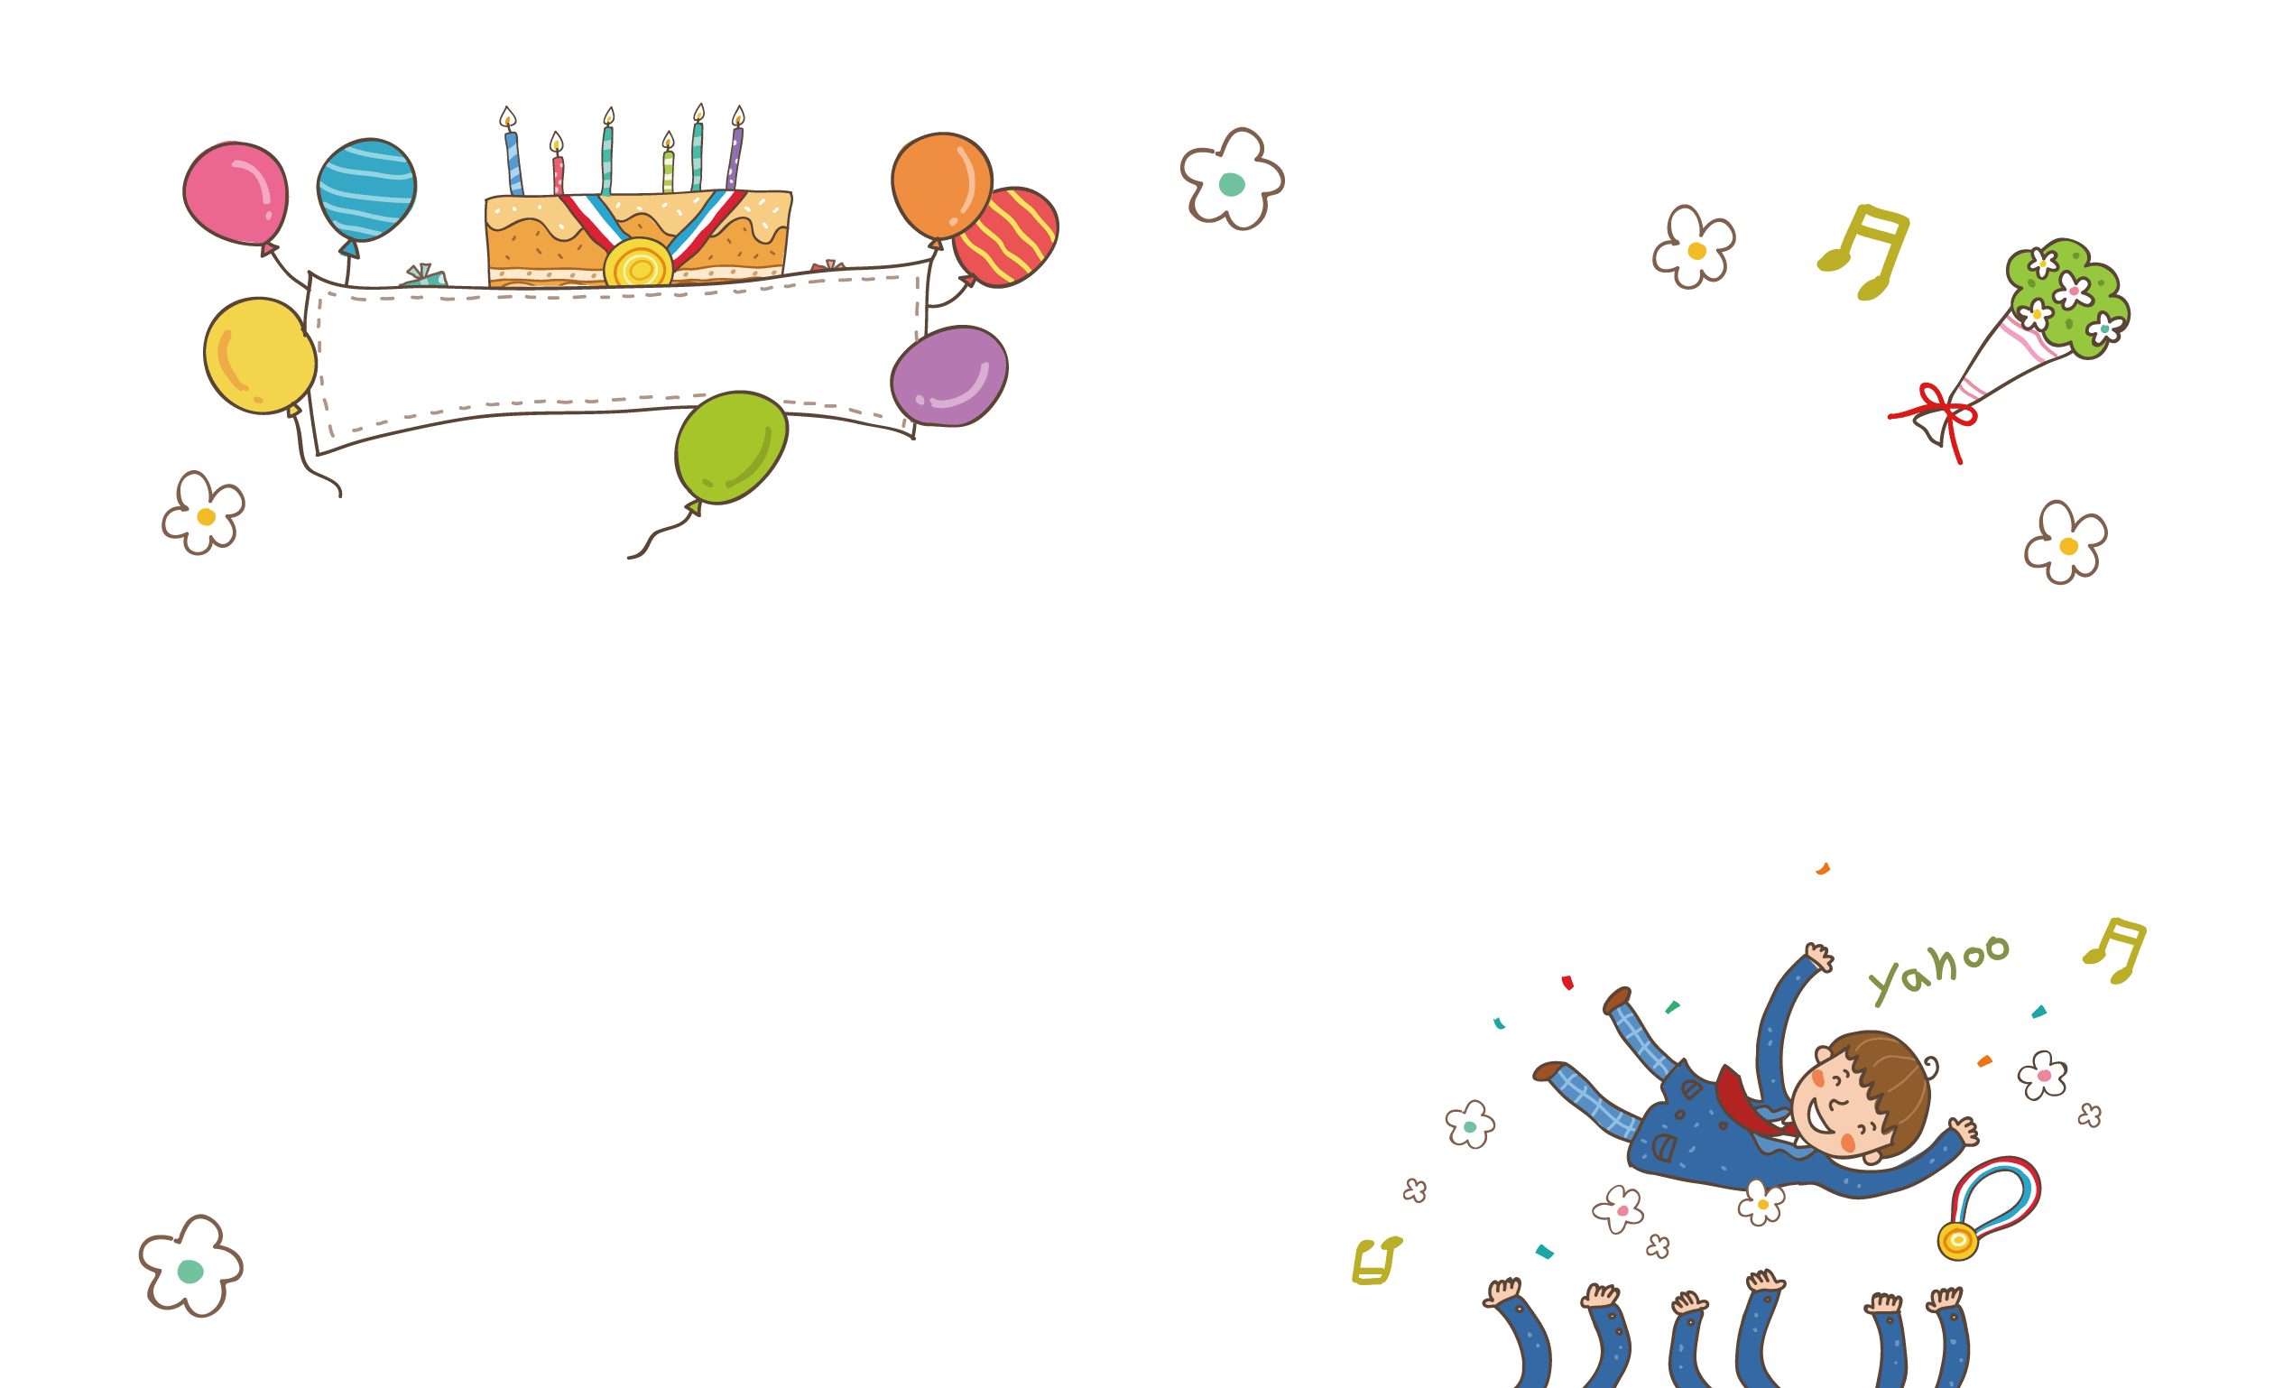
BÀI 10: TÔN TRỌNG KHÁCH NƯỚC NGOÀI (T1)

Slide 2
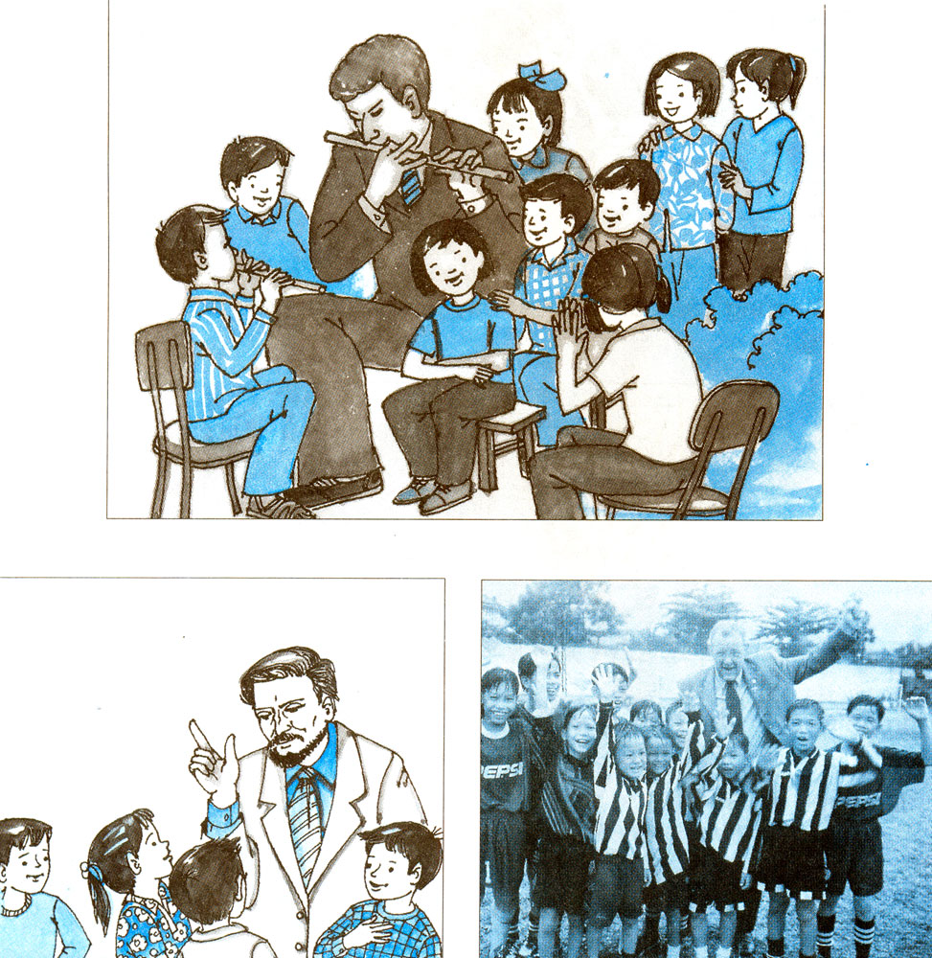
Em hãy tìm hiểu nội dung và đặt tên cho mỗi tranh, ảnh sau :
1
2
3

Slide 3
Các bạn nhỏ trong tranh đang làm gì?
Cử chỉ, nét mặt của các bạn như thế nào?
Đặt tên cho từng bức tranh đó?

Slide 4
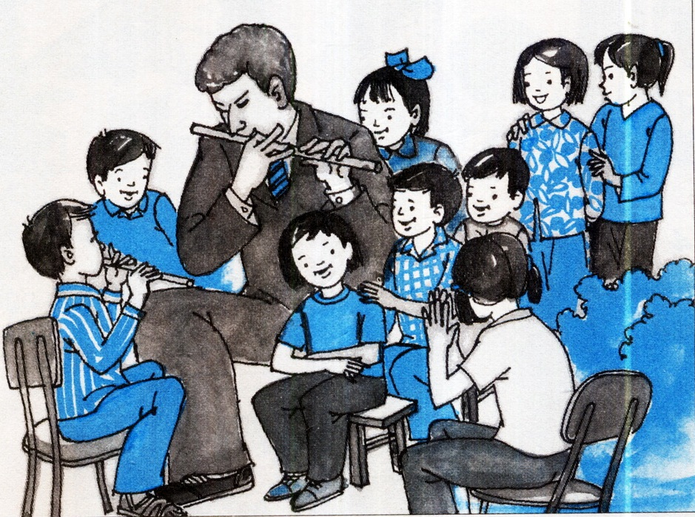
1
Tranh 1 : Giao lưu văn nghệ với khách nước ngoài

Slide 5
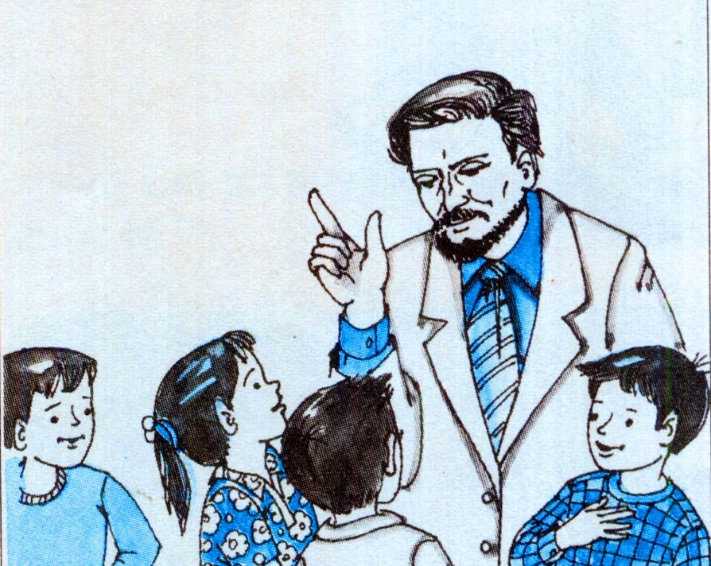
2
Tranh 2 : Trò chuyện với khách nước ngoài

Slide 6
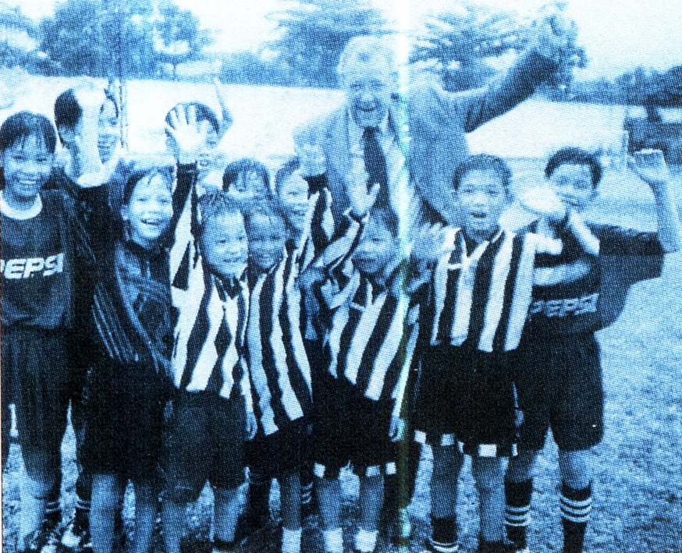
3
Tranh 3 : Chào mừng đại hội thể thao cùng với khách nước ngoài

Slide 7
1
2
3
Các bức tranh vẽ các bạn nhỏ đang gặp gỡ, trò chuyện với khách nước ngoài. Thái độ, cử chỉ của các bạn rất vui vẻ, tự nhiên, tự tin. Điều đó biểu lộ lòng tự trọng, mến khách của người Việt Nam. Chúng ta cần tôn trọng khách nước ngoài.

Slide 8
Kết luận:
Các bức tranh vẽ các bạn nhỏ gặp gỡ, trò chuyện, giao lưu với khách nước ngoài.Thái độ của các bạn rất vui vẻ tự nhiên, tự tin. Điều đó biểu lộ lòng tự trọng, mến khách của người Việt Nam. Chúng ta cần tôn trọng khách nước ngoài.

Slide 9
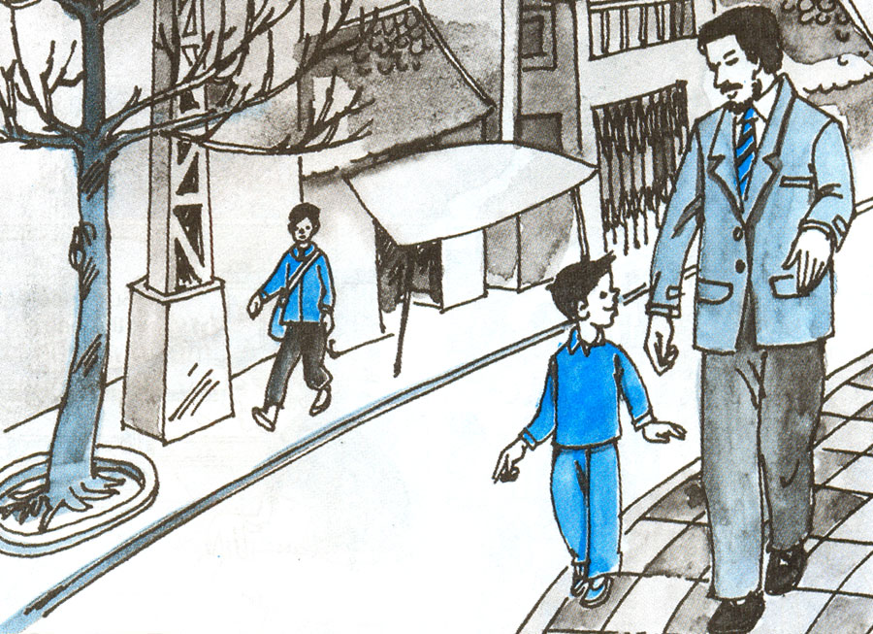
Đọc và phân tích truyện ‘‘ Cậu bé tốt bụng’’
Một người khách nước ngoài lần đầu tiên đến Hà Nội. Thành phố yên tĩnh với vẻ đẹp Á Đông đã gợi sự tò mò, thích thú của ông. Chiều mùa thu ở đây thật là đẹp. Ông thả bộ trên những đường phố cổ với những mái lô nhô phủ rêu phong. Đường phố ngoằn ngoèo, sâu hun hút. Những chiếc xích lô hối hả ngược xuôi. Trời sẩm tối. Ông nghĩ đã đến lúc trở về khách sạn. Nhưng đi một lúc, ông vẫn không nhận ra đường về. Ông lo lắng, đi đi lại lại, không biết hỏi ai vì không biết tiếng Việt. Chợt một cậu bé đến gần và hỏi ông bằng tiếng Anh: ‘‘ Tôi có thể giúp ông việc gì không?’’. Ông vui mừng đưa cho cậu bé xem địa chỉ khách sạn. Cậu bé tủm tỉm cười và ra hiệu mời ông đi theo mình. Một lúc sau, cậu bé đã dẫn ông ra đến đường lớn. Người khách nước ngoài rối rít cảm ơn cậu bé và gọi tắc – xi. Lên xe, ông còn ngoái nhìn theo cậu bé đang nhảy chân sáo trở về nhà với lòng yêu mến.
(KHÁNH DƯƠNG)

Slide 10
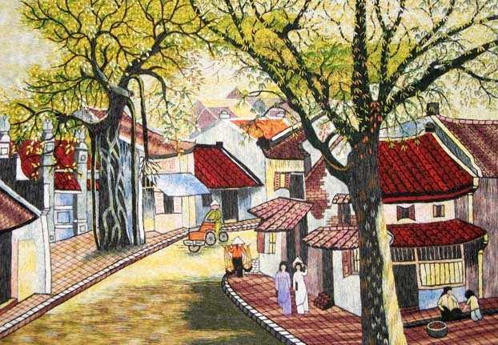
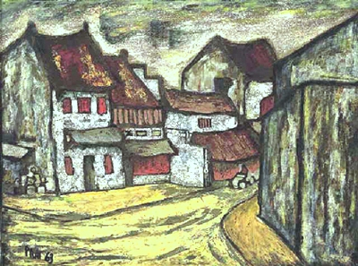
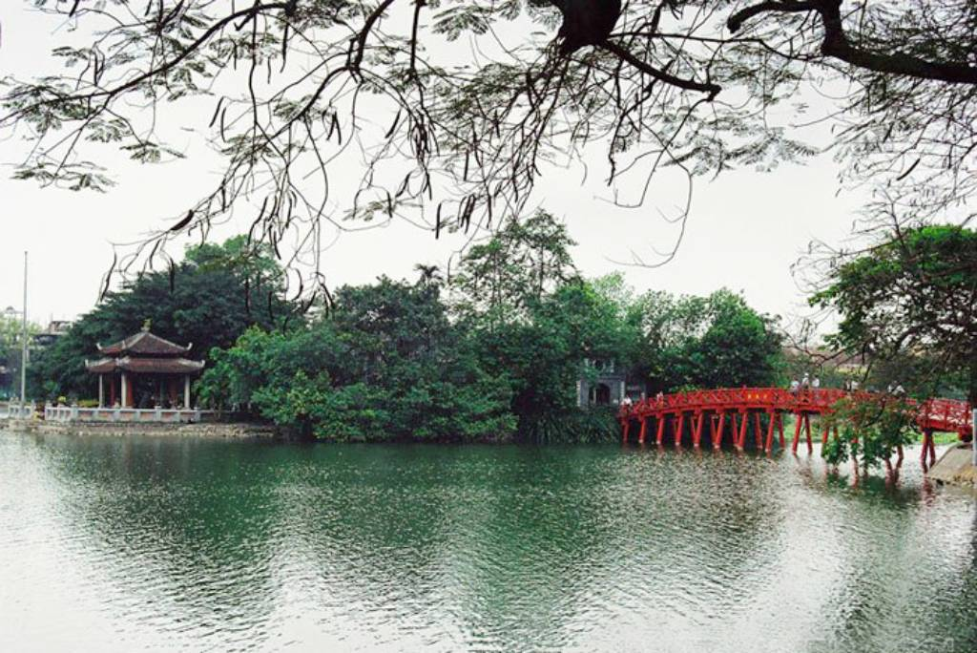
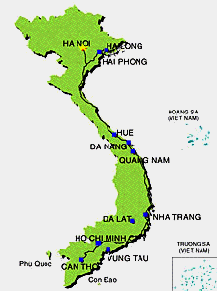

Slide 11

Dựa vào nội dung truyện em hãy trả lời các câu hỏi sau:
Bạn nhỏ đã làm việc gì ?
Việc làm của bạn nhỏ thể hiện tình cảm gì với khách nước ngoài ?
Theo em người khách nước ngoài sẽ nghĩ như thế nào về cậu bé Việt Nam ?
Em có suy nghĩ gì về việc làm của bạn nhỏ trong truyện ?
Em nên làm những việc gì thể hiện sự tôn trọng với khách nước ngoài ?

Slide 12
KẾT LUẬN:
- Khi gặp khách nước ngoài em có thể chào, cười thân thiện, chỉ đường nếu họ nhờ giúp đỡ.
- Các em nên giúp đỡ khách nước ngoài những việc phù hợp khi cần thiết.
- Việc đó thể hiện sự tôn trọng, lòng mến khách của các em, giúp khách nước ngoài thêm hiểu biết và có tình cảm với đất nước Việt Nam.

Slide 13
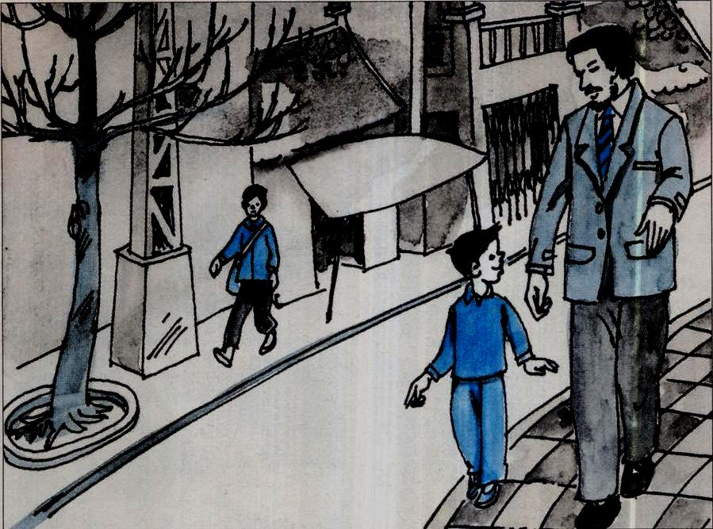
1
2
Tôn trọng khách nước ngoài và sẵn sàng giúp đỡ họ là thể hiện lòng mến khách, giúp họ có thêm những hiểu biết và quý trọng con người Việt Nam.
3

Slide 14
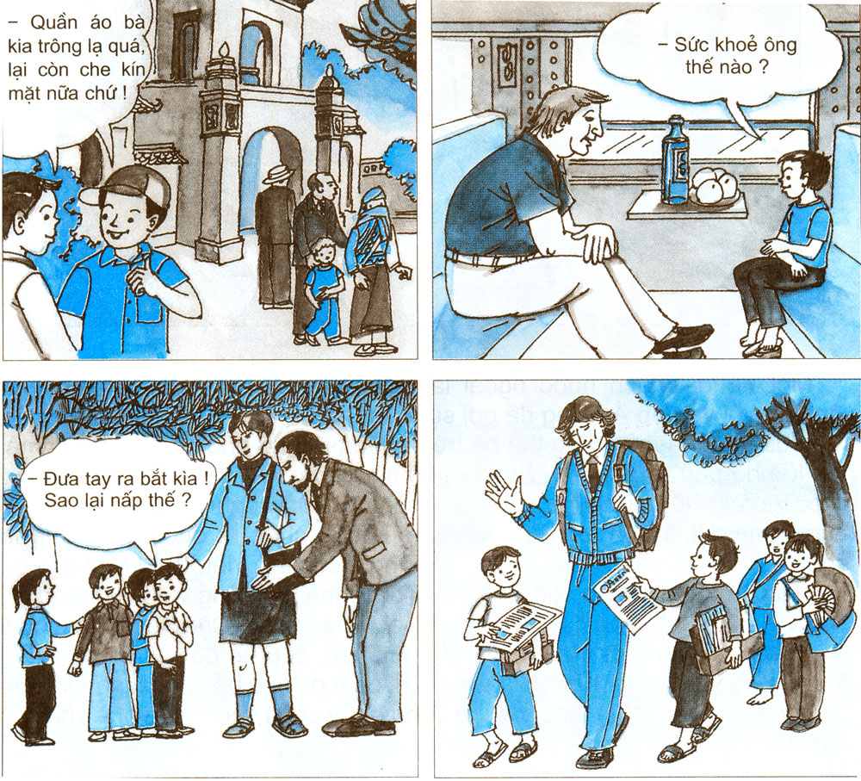
Hoạt động 3: Nhận xét hành vi.
Nhận xét hành vi của các bạn nhỏ trong mỗi tranh dưới đây:
1
2

Slide 15
Tình huống 1 :
Nhìn thấy một nhóm khách nước ngoài đến thăm khu di tích lịch sử , Bạn Tường chỉ họ và nói : “Trông bà kia ăn mặc quần áo buồn cười chưa , dài lượt thượt lại còn che kín mặt nữa ; còn đứa bé kia da đen sì , tóc lại xoăn tít”; bạn Vân cũng phụ họa theo “Tiếng họ nói nghe buồn cười nhỉ”.

Slide 16
2
Tình huống 2:
Một người nước ngoài đang ngồi trong tàu hỏa nhìn qua cửa sổ . Ông có vẻ buồn vì không thể nói chuyện với ai . Đạo tò mò đến gần hỏi chuyện với vốn tiếng Anh ít ỏi của mình . Cậu hỏi về đất nước ông , về cuộc sống những trẻ em trên đất nước ông và kể cho ông nghe về ngôi trường nhỏ bé, xinh đẹp của mình . Hai người rất vui vẻ trò chuyện với nhau dù ngôn ngữ bất đồng phải dùng đến cử chỉ điệu bộ mới hiểu nhau .

Slide 17
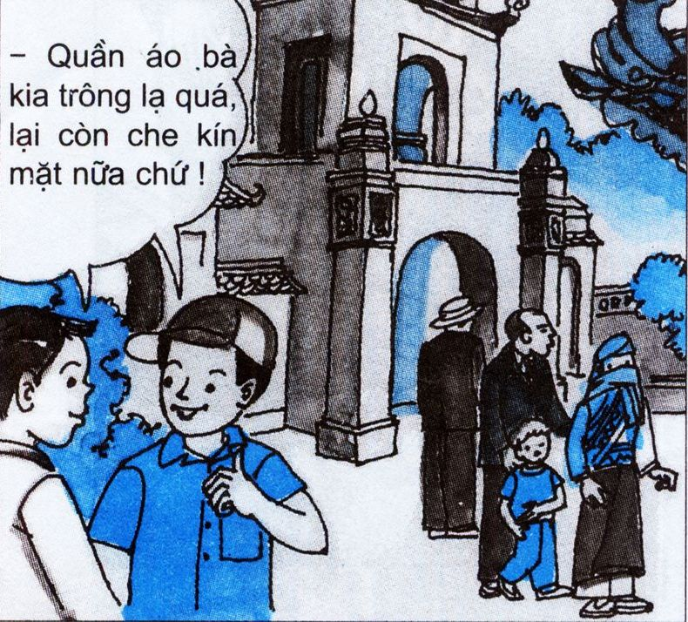
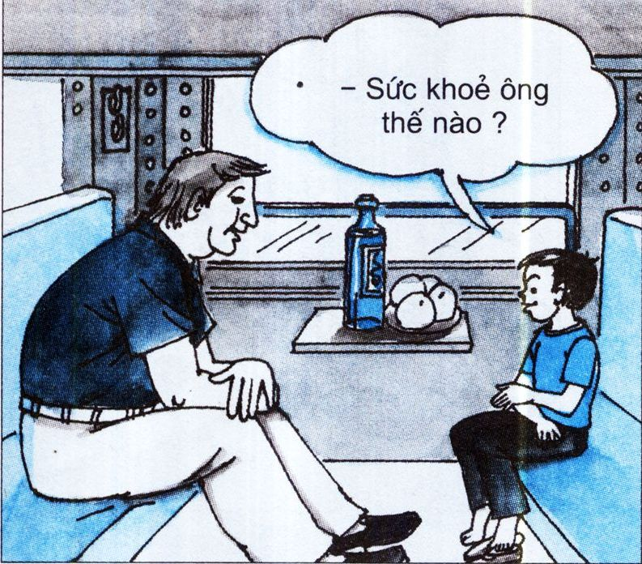
Không nên
Nên

Slide 18
Kết luận :
* Tình huống 1 : Chê bai trang phục , ngôn ngữ của dân tộc khác là một điều không nên . Mỗi dân tộc đều có quyền giữ gìn bản sắc văn hóa của dân tộc mình . Tiếng nói, trang phục , văn hóa … của các dân tộc đều cần được tôn trọng như nhau .
* Tình huống 2: Trẻ em Việt Nam cần cởi mở , tự tin khi tiếp xúc với người nước ngoài để họ thêm hiểu về đất nước mình , thấy được lòng hiếu khách , sự thân thiện , an toàn trên đất nước ta .

